Slide 2


Y
$$\frac{l}{2}$$
$$l$$
X
G
Z
X’
Z’

Slide 3




Y
$$b$$
$$h$$
G
X
$$\frac{h}{2}$$
$$\frac{b}{2}$$
Z

Slide 4

Y
$$r$$
G
X
Z

Slide 5
Y
$$r$$
G
X
Z

Slide 6



Y
$$d$$
G
X
$$h$$
Z
$$w$$

Slide 7


Y
$$r$$
G
$$h$$
X
Z

Slide 8


Y
$$r$$
G
$$h$$
X
Z

Slide 9


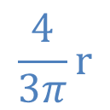
Y
Y’
$$\frac{4}{3π}r$$
G
X
$$h$$
X’
Z
$$r$$

Slide 10
Y
$$r$$
G
X
Z

Slide 11
Y
$$r$$
G
X
Z

Slide 12
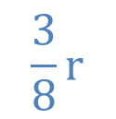
Y
G
X
$$\frac{3}{8}r$$
$$r$$
X’
Z’

Slide 13
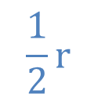
Y
G
X
$$\frac{1}{2}r$$
$$r$$
X’
Z’

Slide 14

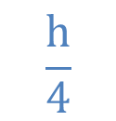

Y
$$h$$
G
X
$$\frac{h}{4}$$
$$r$$
X’
Z’

